Slide 1
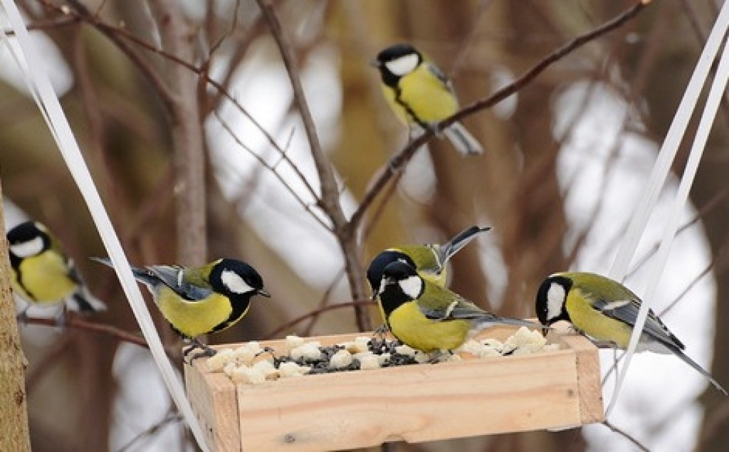
Зимующие птицы города
Ростова-на-Дону
Муниципальное бюджетное учреждение дополнительного образования
города Ростова-на-Дону «Детский эколого-биологический центр»
Автор: Ковалёва Л. П.
Педагог МБУ ДО «ДЭБЦ»
2020г.

Slide 2
Зимующие птицы.
Зимующими называют птиц, живущих в родном краю круглый год. В теплое время года птицы питаются насекомыми, семенами растений, мелкими животными, рыбой и так далее.
С приходом зимы, морозов, кормовая база для птиц резко сокращается, поэтому много пернатых улетает зимовать в теплые края.
В нашем городе остаются на зиму синицы, воробьи, голуби, сороки, грачи, дятлы, сойки. Из северных широт прилетают к нам зимовать свиристели, дрозды, дубоносы.
Трудно зимой приходится пернатым, много птичек гибнет , ведь голодной птице и небольшой мороз опасен.
Поэтому люди заботливо устанавливают кормушки и подкармливают птиц зимой.

Slide 3
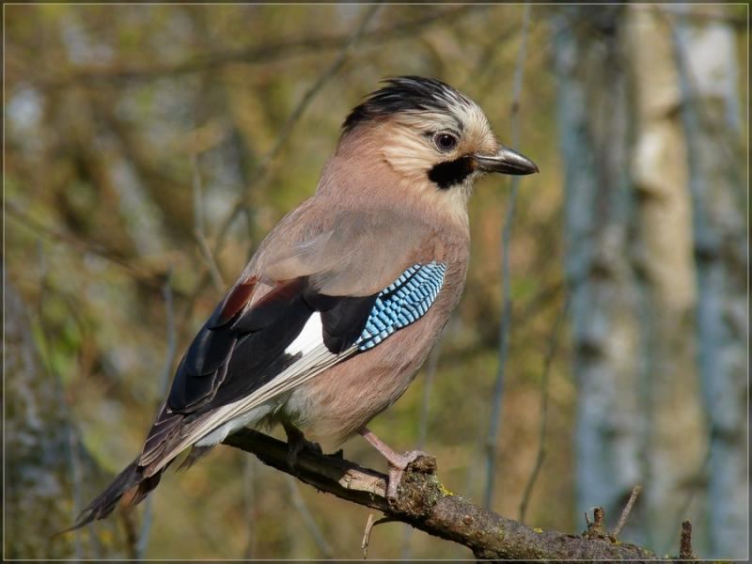
Сойка

Slide 4
Сойка
Сойка- ближайшая родственница сороки.
Имеет яркую, красивую окраску. Оперение рыжевато-коричневое, крылья голубые, а на голове-характерный хохолок из рыжих перьев.
Известна способность соек подражать голосам других птиц, даже животных, например, кошки.
Сойка всеядна. Питается насекомыми, семенами, орехами, ягодами, мелкими животными, но любимое лакомство- желуди.
Часто сойки делают запасы на зиму-прячут в ямках под листьями плоды, а потом забывают… Зато весной вдруг на этом месте вырастают молодые дубки…

Slide 5
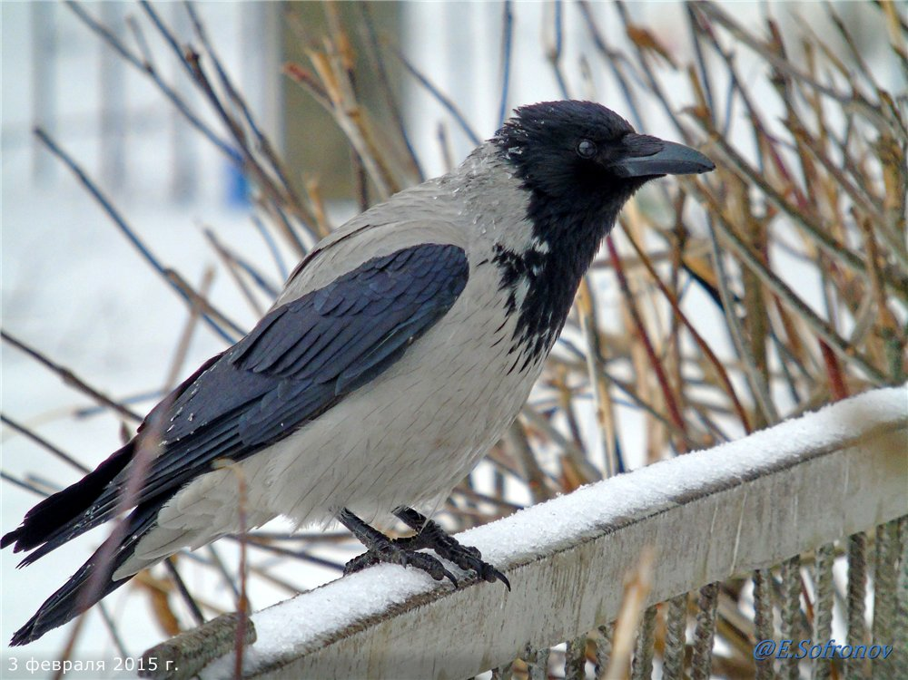
Ворона

Slide 6
Ворона
Птица крупнее голубя, туловище пепельно-серого цвета, а клюв, ноги, голова и хвост-черные.
У вороны зоркие глаза и острый слух, она хорошо чувствует запахи. Птица очень осторожна и внимательна.
Вороны, как и сойки, всеядны, и также прячут пищу про запас.
В сильные морозы на ночь птицы садятся на ветки, тесно прижавшись друг к другу.
Голову прячут под крыло и распушают перья.

Slide 7
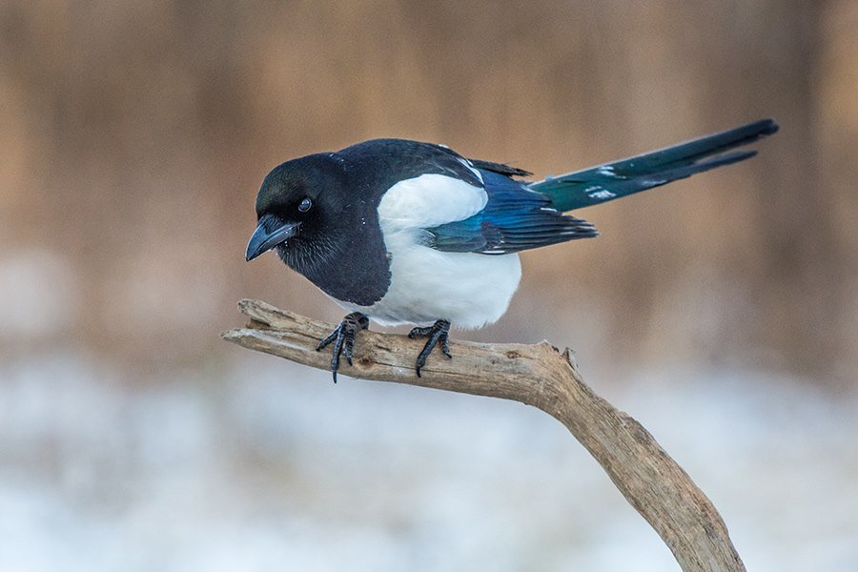
Сорока

Slide 8
Сорока
У сороки стройное вытянутое тело, длинный хвост «веером», короткие, заостренные крылья. Оперение двухцветное-белое с черным, но на солнце при определенном ракурсе черные перья отливают и синим, и зеленым, и фиолетовым цветом.
Сороки считаются умными птицами, они проводят сложные социальные ритуалы, способны узнавать человека по лицу, анализировать какие-то ситуации.
Особенных предпочтений в питании сорок нет. Они всеядны. Имеют склонность поедать чужие яйца и птенцов. Бывает, воруют кости у котов и собак.
Зимой часто прилетают к жилищу человека в надежде поживиться , а также посещают кормушки.

Slide 9
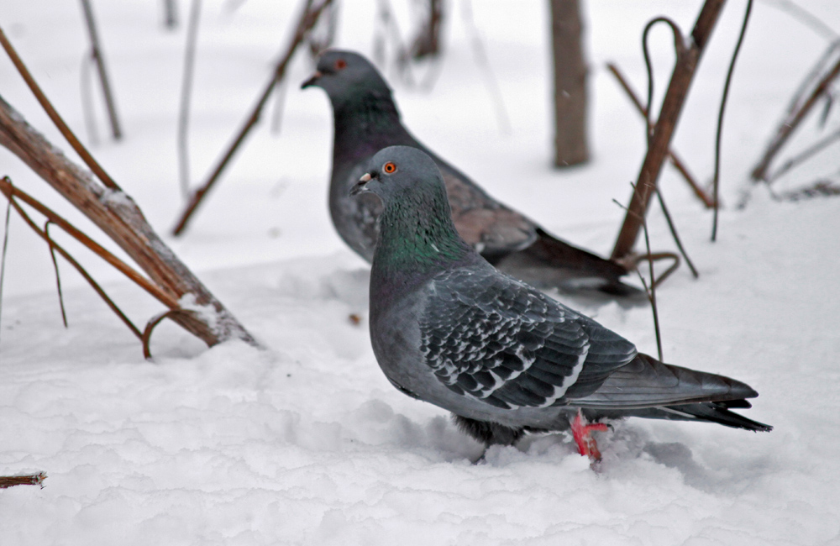
Голуби

Slide 10
Голуби
Голубь-птица мира в современной культуре, хотя имеет драчливый характер. Имеет плотное телосложение, короткую шею и короткие лапы, длинный хвост, а также продолговатую голову.
В мире существует более 30 видов голубей. Сизый голубь-именно его видим мы на улицах наших городов.
Голуби крайне неприхотливы в пище. Основной пищей их являются разнообразные семена, плоды фруктовых деревьев, ягоды.
Голуби, живущие в городе, часто употребляют в пищу различные пищевые отбросы: пшеницу, кукурузу, овес, ячмень. Голуби любят селиться рядом с человеком, тут им легче находить пищу.
Зимой голуби нередко наведываются к кормушкам.

Slide 11
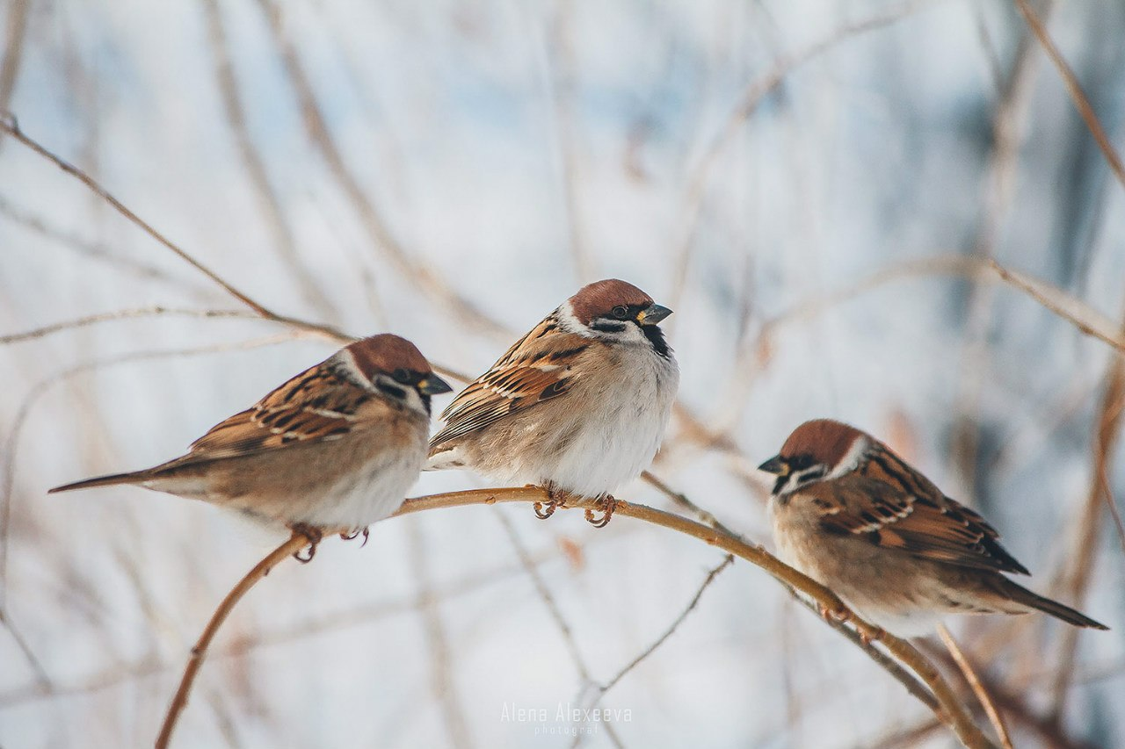
Воробьи

Slide 12
Воробей
Воробьи обитают рядом с человеческим жильем.
Летом питаются насекомыми, семенами, остатками пищи человека.
Зимой в пищу идут и семена, и крошки хлеба, и кусочки сала, различные пищевые отходы.
Шумными стайками воробьи с удовольствием прилетают на кормушки, которые делает человек.

Slide 13
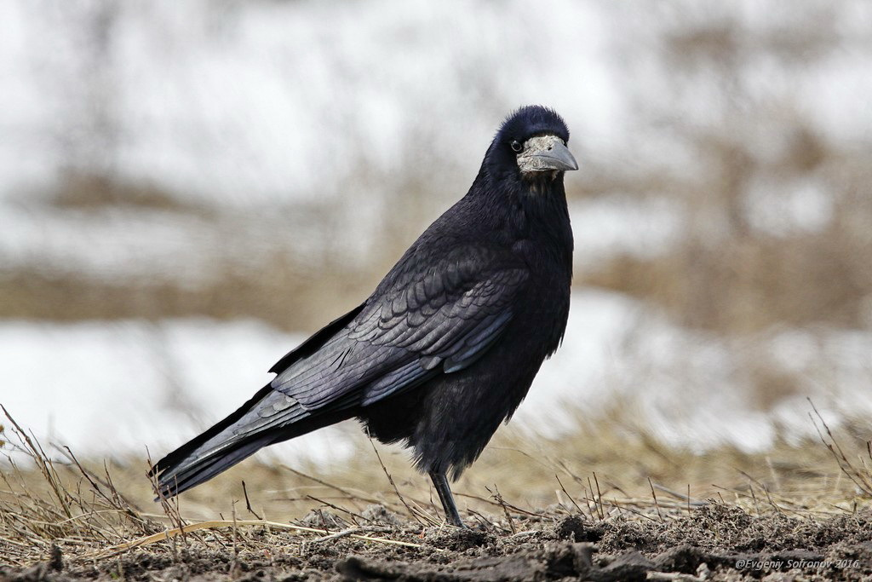
Грач

Slide 14
Грач
Эти птицы встречаются практически на всей территории Европы, зачастую гнездятся в садах и парках, среди небольших групп деревьев, в лесополосах вдоль дорог.
Кормовая база грачей довольно обширна-различные насекомые, их личинки.
Кроме того, охотятся на мышевидных грызунов, а также с удовольствием поедают огородные и зерновые культуры, а также некоторые сорные травы.
Много грачей и на свалках вокруг населенных пунктов, особенно в зимнее время года.

Slide 15
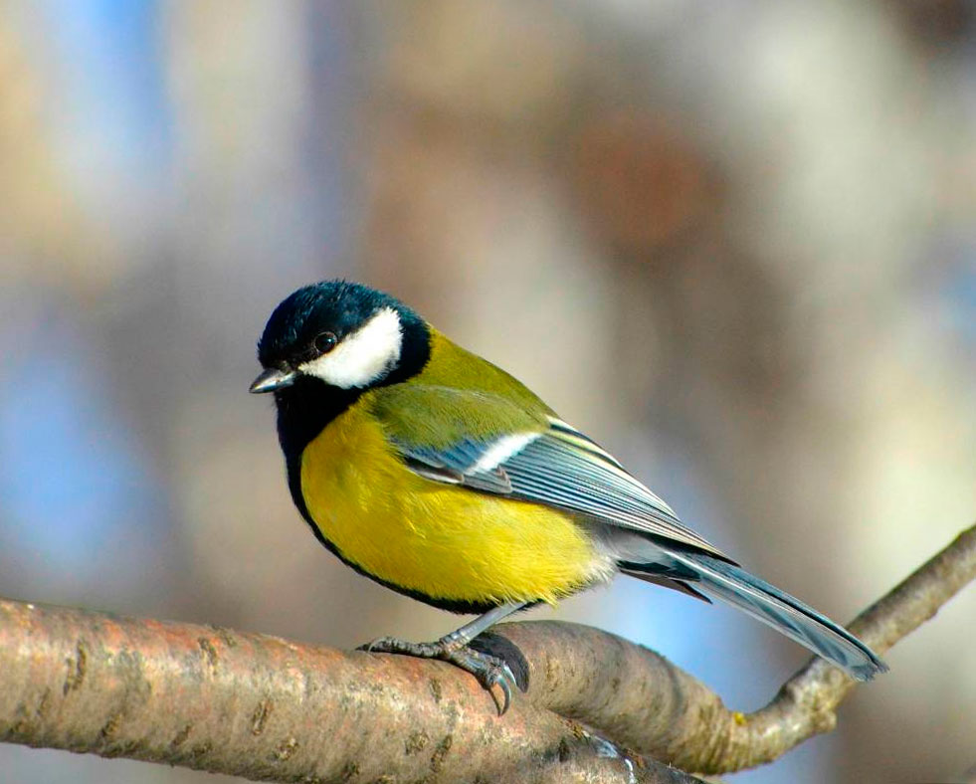
Большая синица

Slide 16
Большая синица
Большая синица самая крупная среди своих собратьев, она ростом с воробья. Все другие синицы меньше этой.
У каждой синицы свой наряд, свое платье.
У лазоревки грудка желтая, а спина и крылья, а также шапочка-голубые.
Московка-серая, гаичка-буровато-серая.
Летом птицы питаются насекомыми, а зимой корм бывает трудно раздобыть-семена растений, да около дупла дятла можно поживиться личинками.
Вот и летят синицы зимой поближе к человеческому жилью.
Синицы с удовольствием клюют несоленое сало, семена подсолнечника, тыквенные семечки, раздробленные орехи.

Slide 17
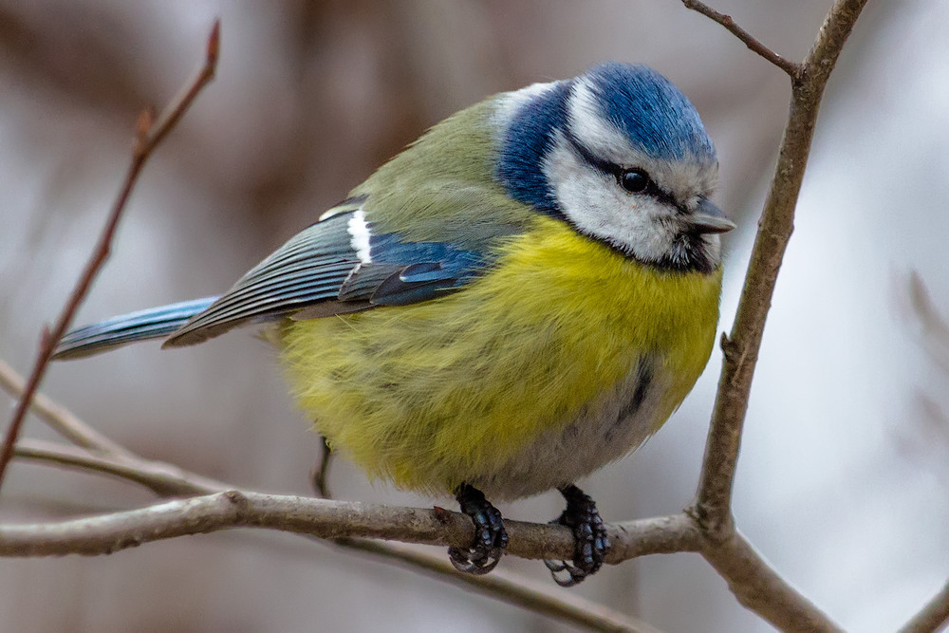
Лазоревка

Slide 18
Большой пестрый дятел
Дятел имеет пестрый, запоминающийся наряд- шапочка у него красная, перья на туловище черные, белые, красные.
Дятла называют лесным доктором, потому что он вредных насекомых и их личинок из-под коры деревьев достает.
У него очень длинный язык-10-15 см. Кроме того, липкий, с твердыми зазубринками. Насекомые приклеиваются или накалываются на зазубринки.

Slide 19
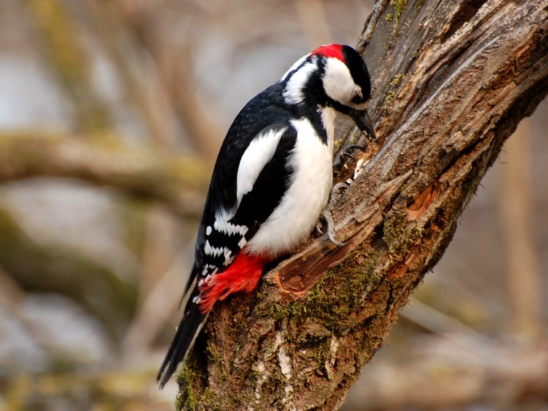
Большой пёстрый дятел

Slide 20
Дрозд-рябинник
Дрозд-рябинник – распространенный вид европейских дроздов.
Гнездится повсеместно в Европе, начиная от северной границы лесной растительности до северной границы степной полосы, а также в Сибири.
В наших южных областях встречается как залетная, зимующая птица.
Питается плодами и ягодами, но самое любимое лакомство-плоды рябины.

Slide 21
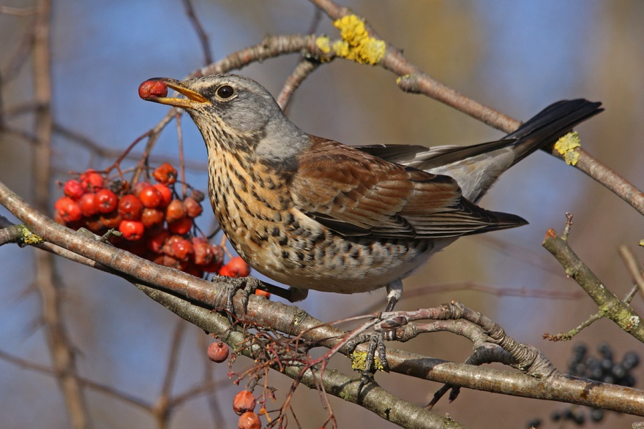
Дрозд-рябинник

Slide 22
Дубонос
Дубонос широко распространен по свету, существует несколько разновидностей этой птички. Считается частично мигрирующей, большинство предпочитает улетать на юг. Поэтому дубонос зимой довольно часто встречается в наших южных широтах.
Благодаря своему мощному клюву и способностям быстро летать, дубонос никогда не останется без добычи. Клюв птицы, который имеет почти такой же размер, что и голова, прекрасно справляется с дроблением любых твердых поверхностей-будь то орех или кора дуба.
Зимой дубонос прилетает к кормушке, любит семена подсолнечника, зернышки, арбузные семена.

Slide 23
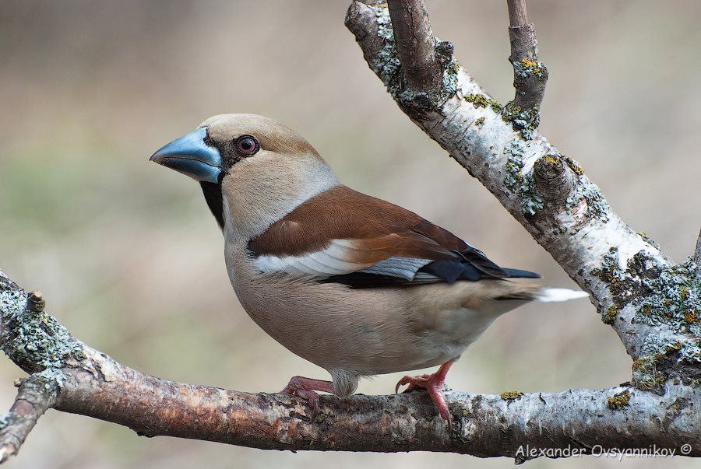

Slide 24
Свиристель
Певчие птицы рода свиристель-жители Евразии и Северной Америки-отличаются красотой оперения и забавным нравом. Гнездятся птицы в хвойных и смешанных лесах северных регионов.
На сегодняшний день свиристель признан кочующей птицей. В зимний период они объединяются в небольшие стаи и перемещаются в поисках пищи.
Зимой в Ростове можно наблюдать их, сидящих стайками в 30-40 особей на высоких деревьях и издающих свистовые, переливчатые звуки.
Питание свиристелей меняется по временам года, а в целом птица всеядна и очень любит покушать.
У нас они питаются плодами калины, рябины, шиповника, яблоками и грушами в садах. Кушают они очень быстро, глотая ягоды, даже не пережевывая их.

Slide 25
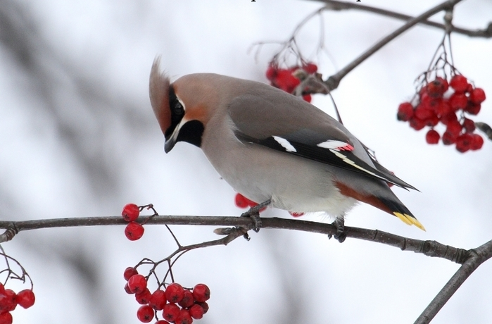
Свиристель

Slide 26
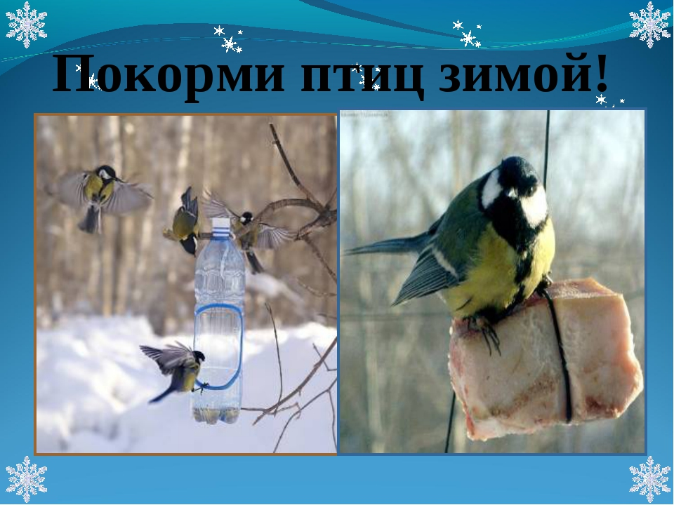

Slide 27
Используемые источники:
https://xn--j1ahfl.xn--p1ai/library/metodicheskaya_razrabotka_095156.html
https://yandex.ru/images/search?text=%D1%84%D0%BE%D1%82%D0%BE%20%D0%B7%D0%B8%D0%BC%D1%83%D1%8E%D1%89%D0%B8%D1%85%20%D0%BF%D1%82%D0%B8%D1%86&stype=image&lr=39&source=wiz
https://ecoportal.info/pticy-rostovskoj-oblasti/
https://zelenyjmir.ru/zimuyushhie-pticy/
https://www.liveinternet.ru/users/rosinka7304/post282501264
https://nsportal.ru/shkola/vneklassnaya-rabota/library/2017/10/25/beseda-zimuyushchie-ptitsy

